Slide 1
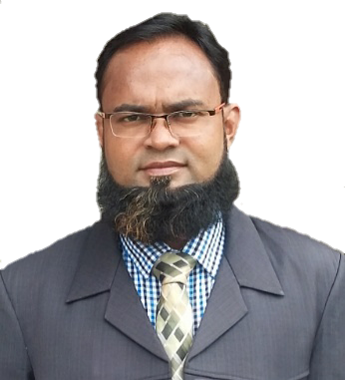
দ্বীন মোহাম্মদ
সহকারি শিক্ষক
সাতপোয়া তালটিয়া সরকারি প্রাথমিক বিদ্যালয়
গাজীপুর সদর,গাজিপুর।
মোবাঃ ০১৭২০৮৩৩৭৩৯
Email: dmshopon1982@gmail.com
স্বা
গ
ত
ম
Din Mohammad Shopon Mob: 01720833739 Email: dmshopon1982@gmail,com
Din Mohammad Shopon Mob: 01720833739 Email: dmshopon1982@gmail,com

Slide 2
শ্রেনিঃ পঞ্চম
বিষয়ঃ গনিত
অধ্যায়ঃ৬
পাঠঃ ভগ্নাংশ
পাঠ্যাংশঃ মিশ্র ভগ্নাংশের যোগ বিয়োগ
সময়ঃ ৪০ মিনিট
তারিখঃ ১/৭/২০২১ ইং
Din Mohammad Shopon Mob: 01720833739 Email: dmshopon1982@gmail.com

Slide 3
চিন্তা করে বল
মিটার ফিতা
মিটার ফিতা
ভগ্নাংশ দুটি যোগ করে
ফিতা দুটি একত্রে কত মিটার হবে কিভাবে নির্ণয় করব ?
হলুদ ফিতা থেকে লাল ফিতা কত বড় তা কিভাবে নির্ণয় করব ?
ভগ্নাংশ দুটি বিয়োগ করে
Din Mohammad Shopon Mob: 01720833739 Email: dmshopon1982@gmail.com

Slide 4
আমাদের আজকের পাঠ
মিশ্র ভগ্নাংশকে অপ্রকৃত ভগ্নাংশে
রুপান্তর করে যোগ-বিয়োগ
Din Mohammad Shopon Mob: 01720833739 Email: dmshopon1982@gmail.com

Slide 5
শিখনফল
২০.১.৪ পূর্ণ অংশ ও ভগ্নাংশকে আলাদা করে বিভিন্ন হরবিশিষ্ট মিশ্র ভগ্নাংশের যোগ-বিয়োগ করতে পারবে।
২০.১.৩ অপ্রকৃত মিশ্র ভগ্নাংশকে অপ্রকৃত ভগ্নাংশে রুপান্তর করে যোগ-বিয়োগ করতে পারবে।
Din Mohammad Shopon Mob: 01720833739 Email: dmshopon1982@gmail.com

Slide 6
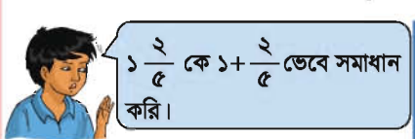
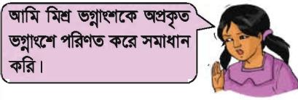
৭
৬
১১
২
=
Din Mohammad Shopon Mob: 01720833739 Email: dmshopon1982@gmail.com

Slide 7
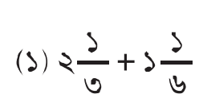
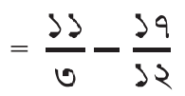
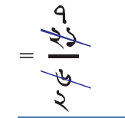
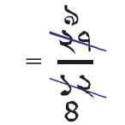
14
+
7
৪৪
_
১৭
=
=
6
১২
Din Mohammad Shopon Mob: 01720833739 Email: dmshopon1982@gmail.com

Slide 8
৪০+১৫-২৮
৫৫-২৮
=
=
২৪
২৪
২৭
৯
৯
=
=
২৪
৮
৮
Din Mohammad Shopon Mob: 01720833739 Email: dmshopon1982@gmail.com

Slide 9
একক কাজ
Din Mohammad Shopon Mob: 01720833739 Email: dmshopon1982@gmail.com

Slide 10
দলীয় কাজ
গানিতিক বাক্যঃ
৩
১
৩
+
২
৩
৪
Din Mohammad Shopon Mob: 01720833739 Email: dmshopon1982@gmail.com

Slide 11
গানিতিক বাক্যের সমাধান
৩
১
৩
+
২
১২
73
6
৪
৩
15
+
7
72
=
৪
৩
45
28
১
=
+
12
12
45 +28
73
১
=
=
=
6
12
12
12
Din Mohammad Shopon Mob: 01720833739 Email: dmshopon1982@gmail.com

Slide 12
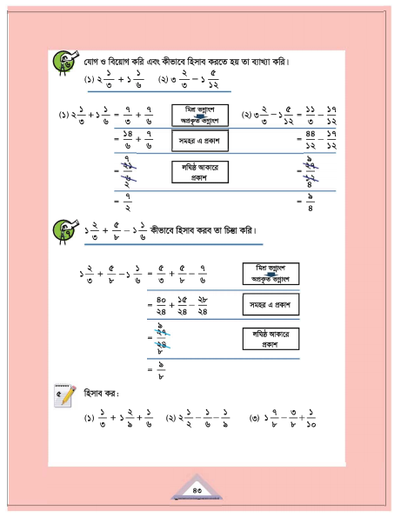
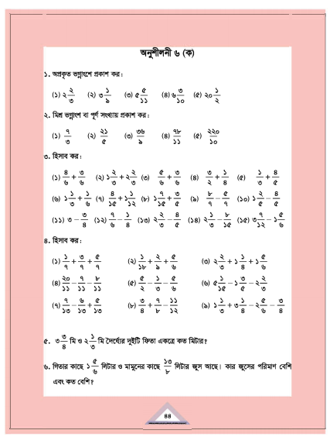
পাঠ্য বইয়ের মিল করন
পাঠ্য বইয়ের পৃষ্ঠা ৪৩ ও ৪৪ পৃষ্ঠা খুলে আজকের পাঠের সাথে মিলিয়ে নিই
Din Mohammad Shopon Mob: 01720833739 Email: dmshopon1982@gmail.com

Slide 13
মূল্যায়ন
Din Mohammad Shopon Mob: 01720833739 Email: dmshopon1982@gmail.com

Slide 14
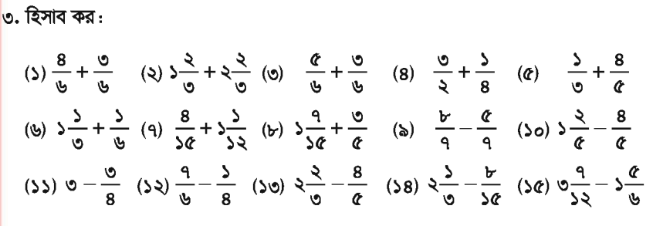
বাড়ির কাজ
Din Mohammad Shopon Mob: 01720833739 Email: dmshopon1982@gmail.com

Slide 15
Din Mohammad Shopon Mob: 01720833739 Email: dmshopon1982@gmail.com

